Slide 1
Aplikacje pomiarowe czasu rzeczywistego z interfejsem sieciowym z wykorzystaniem asymetrycznych,
2-rdzeniowych procesorów serii LPC4300
Adrian Samociuk
Instytut Systemów Elektronicznych
Promotor: prof. nzw. dr hab. inż.
Krzysztof Poźniak

Slide 2
Plan prezentacji
Wstęp
Cel i założenia projektu
Koncepcja
  Część sprzętowa
  Część programowa
Realizacja
Wyniki
Podsumowanie

Slide 3
Wstęp - Precision Time Protocol
Zalety:
Niskie koszty
Szybka synchronizacja
Dokładność poniżej 50ns
Niskie użycie procesora

Slide 4
Wstęp - Precision Time Protocol
Wady:
Specjalizowane urządzenia w większych sieciach
Dodatkowy układ PHY w celu poprawy dokładności
Konieczność symetrycznego połączenia
Brak synchronizacji częstotliwości
Brak syntonizacji

Slide 5
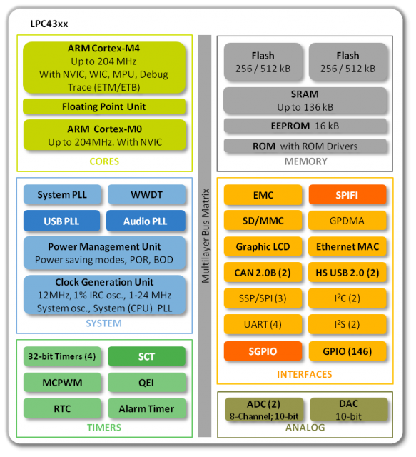
Wstęp - Cechy LPC4300
Dwa asymetryczne rdzenie (do 204MHz)
Floating Point Unit
Do 1MB pamięci flash
Wiele interfejsów
SPIFI
Wsparcie PTP w jednostce Ethernet MAC
Źródło: Strona internetowa NXP LPCware

Slide 6
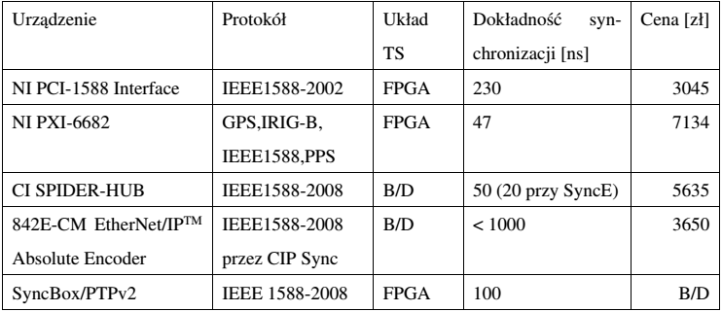
Wstęp – Przegląd rozwiązań
Porównanie dostępnych rozwiązań.

Slide 7
Cel i założenia projektu
Uniwersalny system pomiarowy
Zastosowanie przemysłowe
Rozwiązanie problemów istniejących rozwiązań
Synchronizacja na poziomie 100ns
Koszt urządzenia poniżej 800zł

Slide 8
Koncepcja - cechy
Wysoka precyzja czasowa
Modułowość
Łatwa rozbudowa
Niski koszt
Niezawodność
Zasilanie z sieci Ethernet
(IEEE 802.3af)

Slide 9
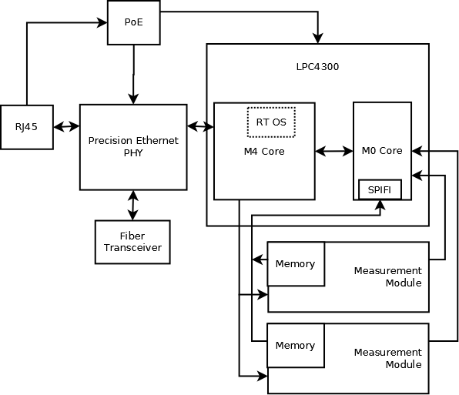
Koncepcja - część sprzętowa
Struktura urządzenia.

Slide 10
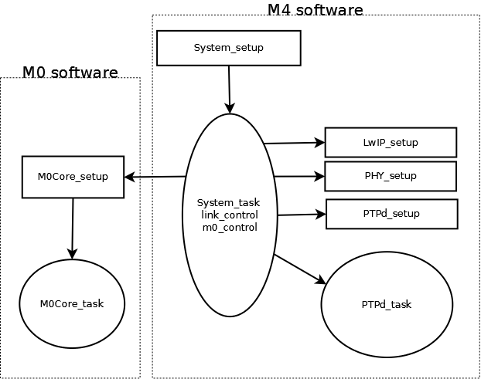
Koncepcja – część programowa
Struktura programu.

Slide 11
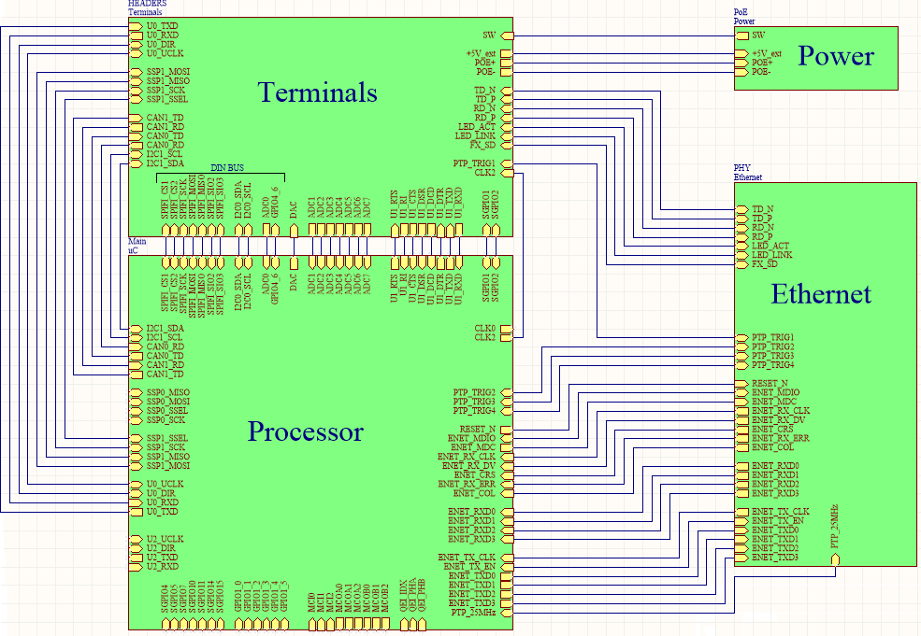
Realizacja
Schemat połączeń modułów części głównej

Slide 12
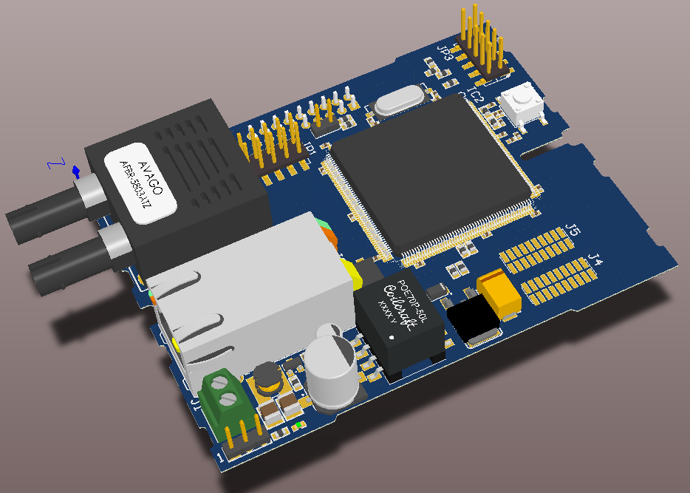
Realizacja c.d.
Model 3D części podstawowej

Slide 13
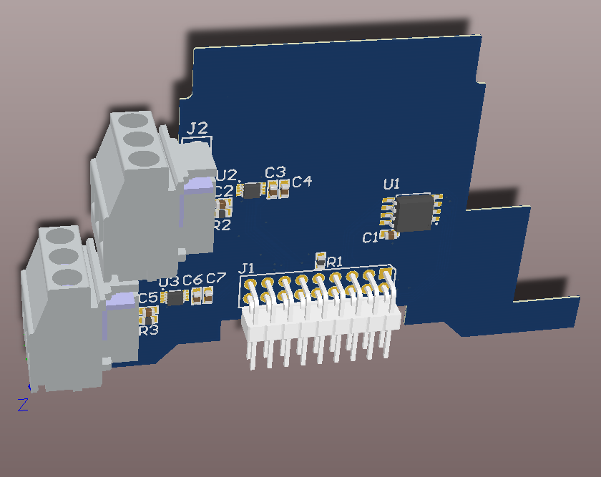
Realizacja c.d.
Model 3D modułu pomiarowego

Slide 14
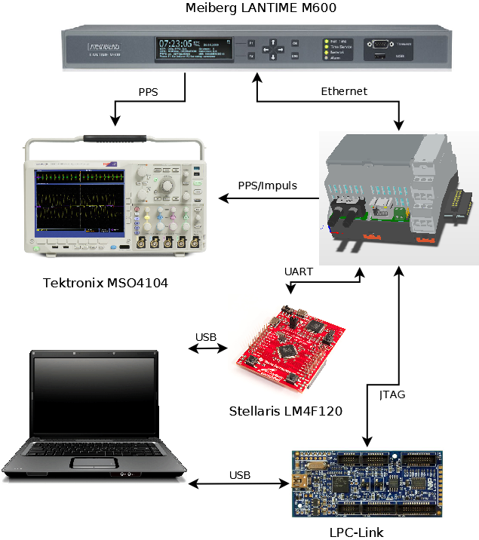
Wyniki
Serwer czasu Lantime M600
Oscyloskop MSO4104
Projektowane urządzenie
  JTAG
  Konwerter USB/UART
Układ pomiarowy

Slide 15
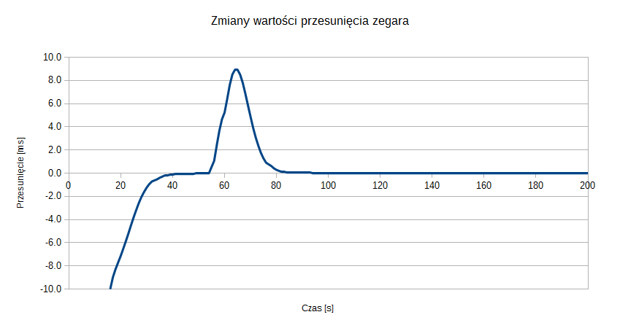
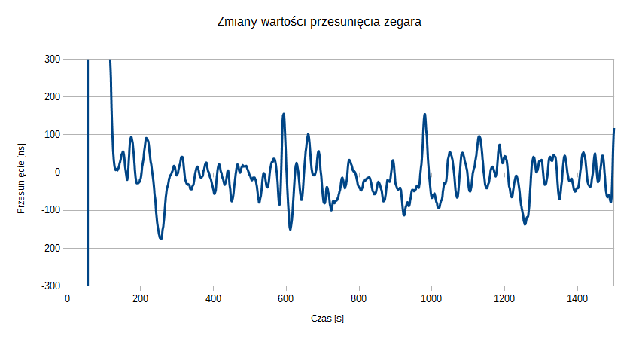
Wyniki c.d.
Wartości przesunięcia zegara w początkowej fazie [ms]
Wartości przesunięcia zegara [ns]

Slide 16
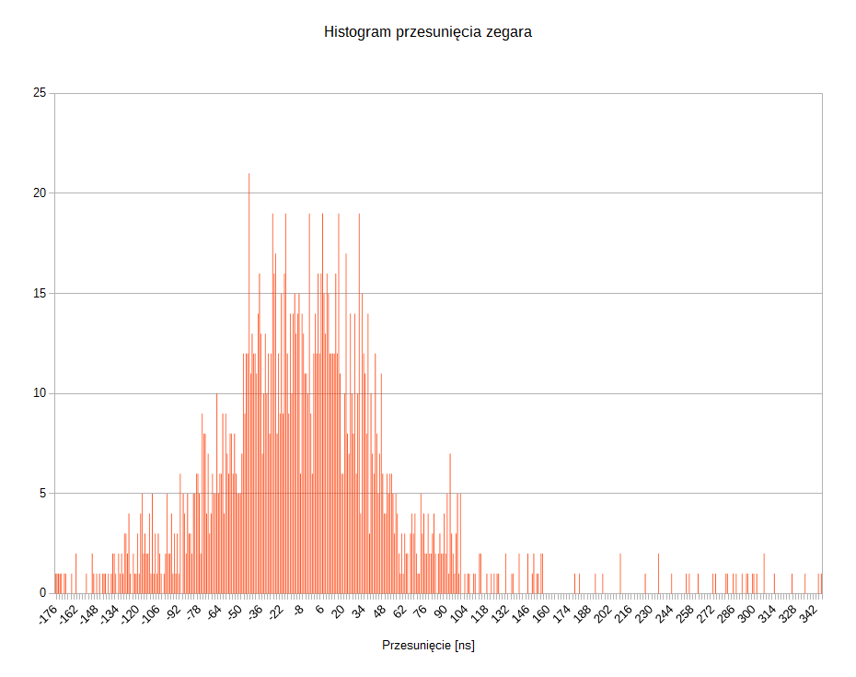
Wyniki c.d.
Histogram wartości przesunięcia zegara

Slide 17
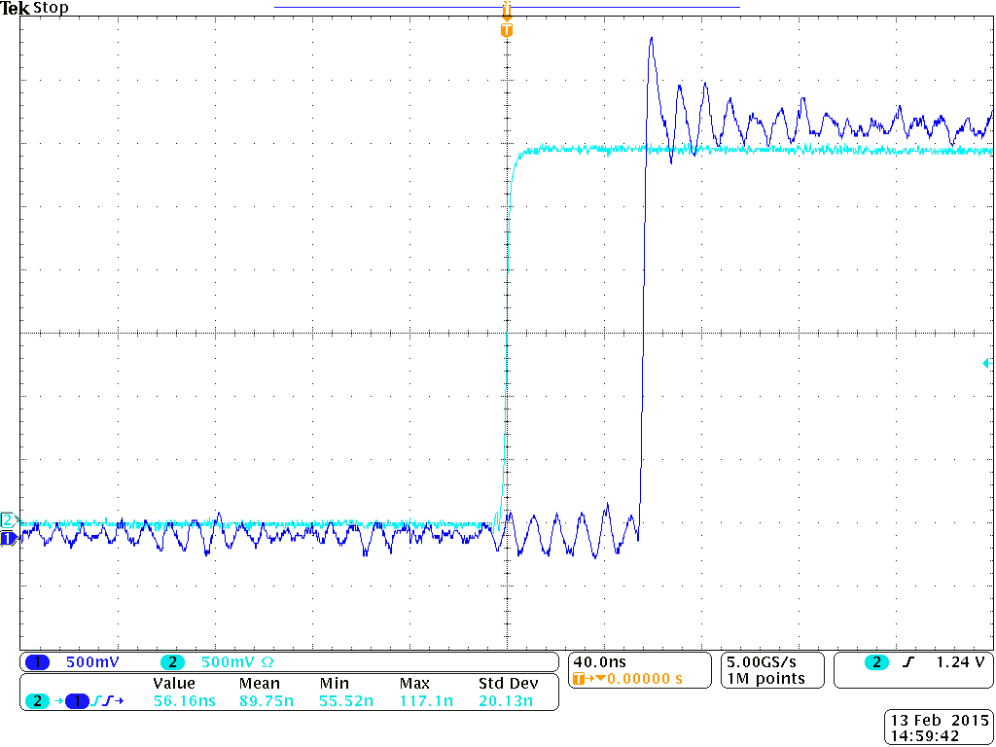
Wyniki c.d.
Przebiegi sygnałów PPS zegara nadrzędnego i podrzędnego

Slide 18
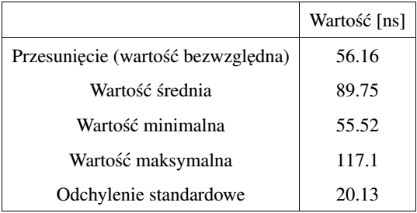
Wyniki c.d.
Tabela pomiaru przesunięć sygnałów PPS

Slide 19
Podsumowanie
Precyzyjny system pomiarowy
Dokładnie znany czas - PTP
Przemysłowy protokół komunikacji – Ethernet
Niski koszt urządzenia
Szerokie zastosowania

Slide 20
Dziękuję za uwagę

